Slide 1
SAN GIOVANNI
IN
LATERANO
10 aprile 2017

Slide 2
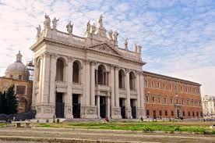
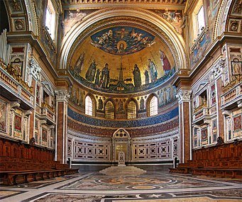
La basilica sorse nel IV secolo su di un possedimento fondiario della famiglia dei Laterani. Sulla facciata settecentesca c’è scritto: CLEMENS XII PONT MAX ANNO V CHRISTO SALVATORI IN HON SS IOAN BAPT ET EVANG (Clemente XII Pontefice Massimo nel suo quinto anno di pontificato fece costruire a Cristo Salvatore in onore dei Santi Giovanni Battista ed Evangelista).

Slide 3
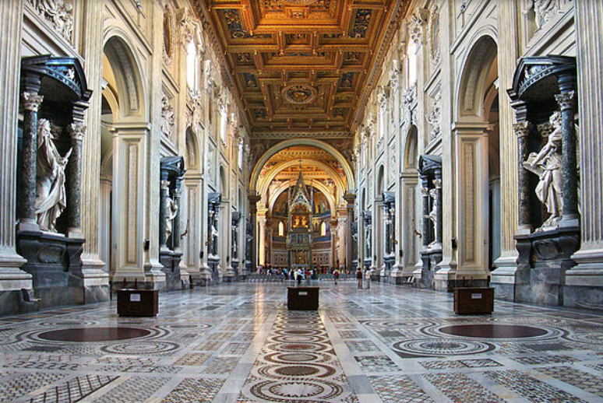
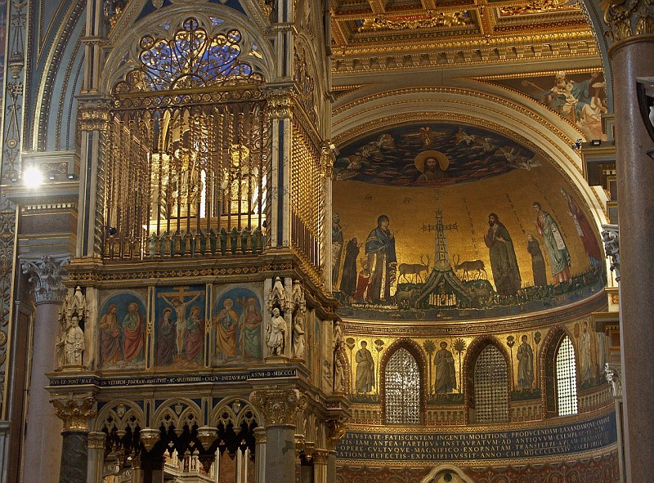
La navata centrale: il pavimento è cosmatesco, le statue rappresentano i dodici Apostoli, sopra di esse sono illustrate delle scene della Bibbia e i profeti. Il soffitto è fatto a cassettoni e vi sono rappresentati gli stemmi dei Papi.

Slide 4
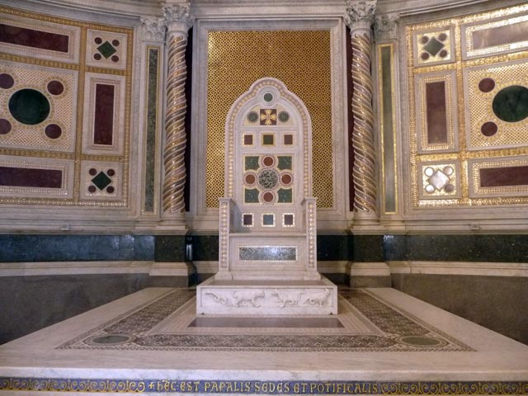
La cattedra del vescovo, da cui presiede la Messa, simbolo della podestà e della responsabilità.

Slide 5
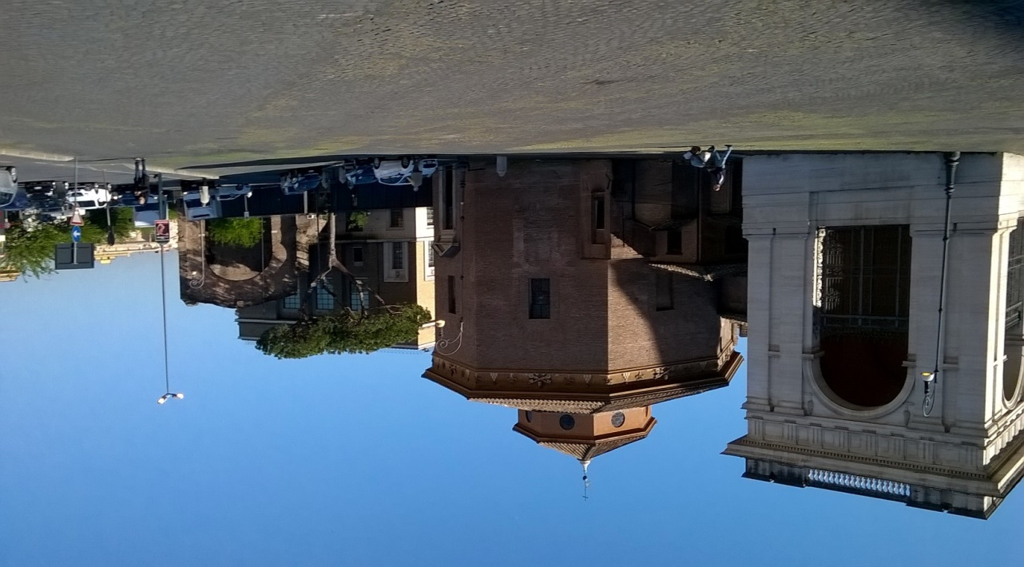
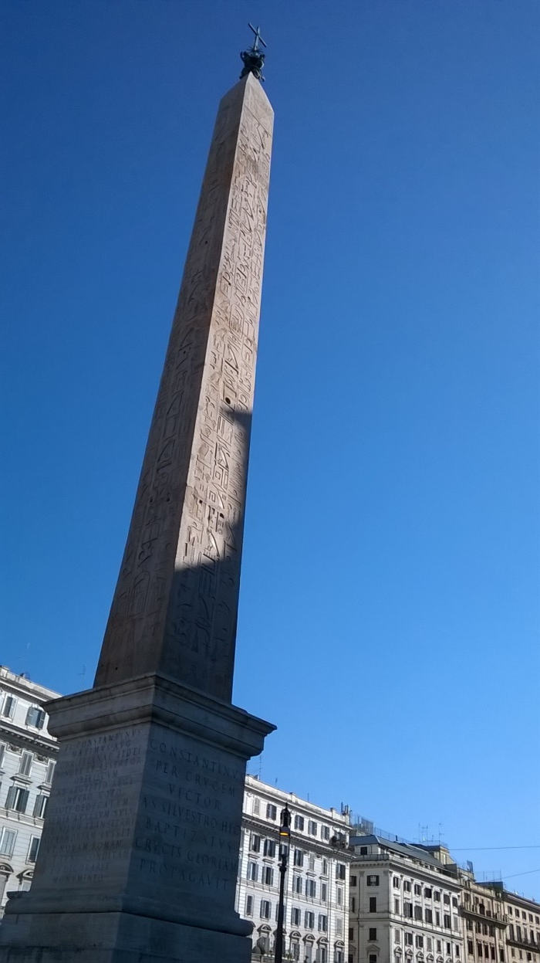
Battistero di San Giovanni in Laterano. Ha una forma ottagonale, l’esterno è fatto di granito come l’obelisco nella piazza.

Slide 6
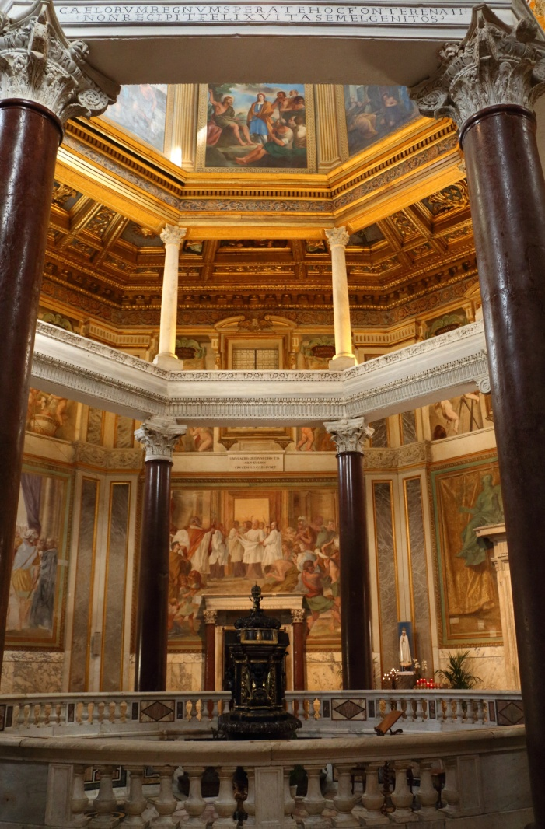
Interno del battistero di San Giovanni in Laterano. Al centro si può notare una parte recintata sotto la cupola, al suo interno è posto il fonte battesimale. Gli affreschi interni, con episodi della vita di Costantino, risalgono al pontificato di Urbano VIII (1623-1644), il cui stemma con le api campeggia sul pavimento.

Slide 7
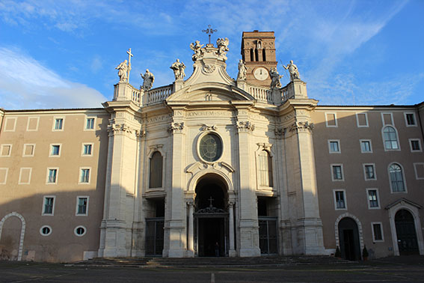
SANTA CROCE IN
GERUSALEMME

Slide 8
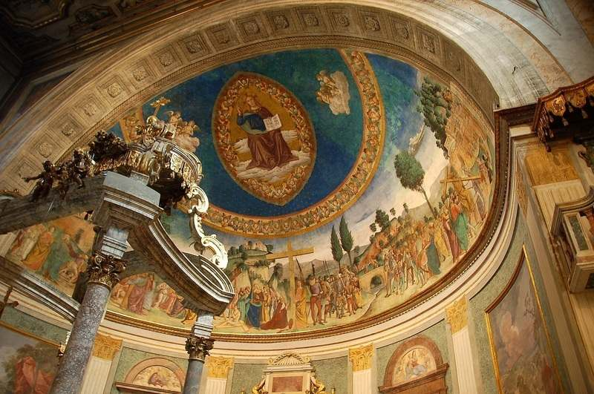
Entrando nella chiesa, in fondo alla navata centrale, si possono ammirare degli affreschi che illustrano la leggenda di Santa Elena. Ella cercando la Croce di Cristo ne trovò tre. Per capire quale fosse quella giusta, fece appoggiare una alla volta le croci sul corpo di un morto e quando fu la volta della terza il morto resuscitò.

Slide 9
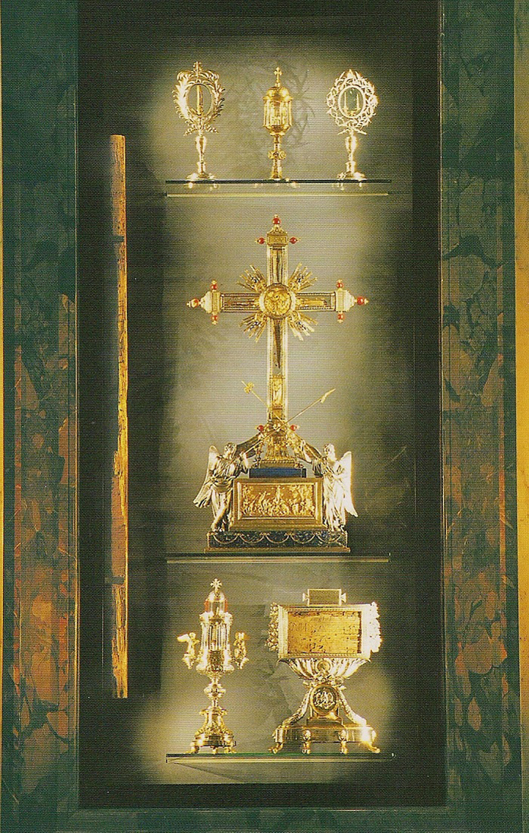
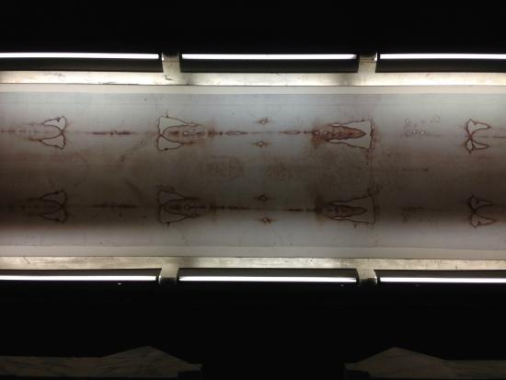
Vi sono conservate delle reliquie: legni della vera croce, un chiodo, «titolo» con scritto I.N.R.I, due spine della corona, frammenti della grotta di Betlemme, palo orizzontale della croce del buon ladrone, il dito di San Tommaso. E’ esposta anche una copia della Sacra Sindone (il telo con cui era stato avvolto Cristo prima di resuscitare).

Slide 10
Realizzato da:
Ilaria Magnozzi, Martina Sciahbasi e Rebecca Gizzi

